Slide 1
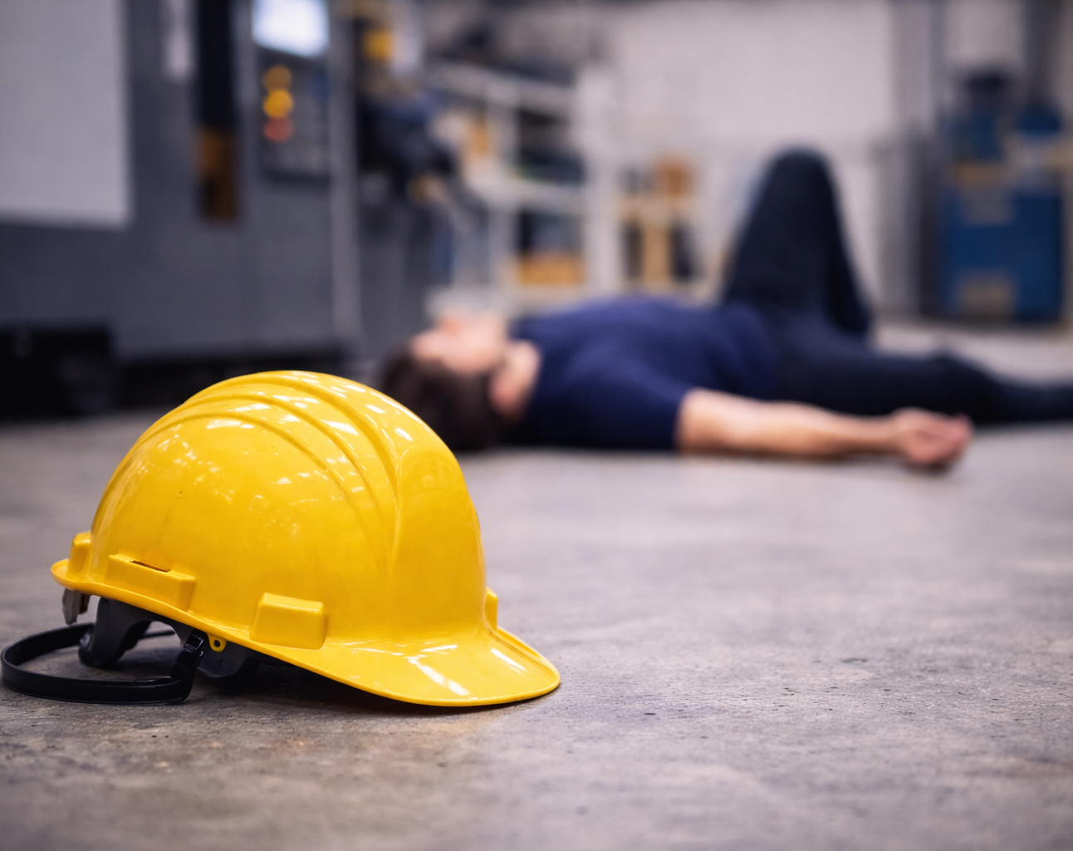
Arbeitsunfälle und BEinaheunfälle

Slide 2
Ziele der Verkehrssicherheit im Betrieb
  Verkehrsabläufe sollen reibungslos und ohne Störungen funktionieren
  Unterschiedliche Verkehrsteilnehmer müssen sicher integriert werden
  Gefährdungen für Personen müssen vermieden werden
  Verkehrswege müssen sicher und eindeutig nutzbar sein
  Alle Beteiligten müssen sich auf klare Regeln verlassen können
  Sicherheit hat Vorrang vor Geschwindigkeit und Bequemlichkeit

Slide 3
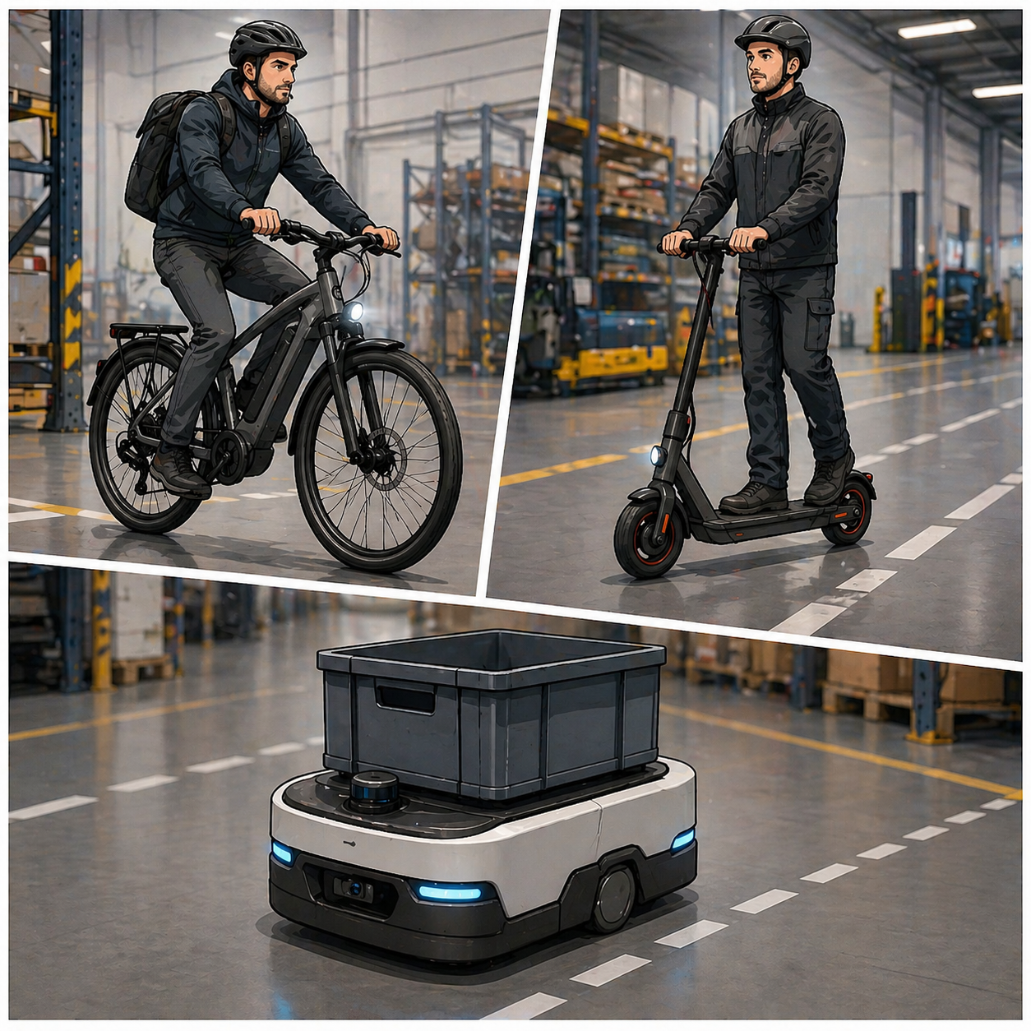
Neue Verkehrsteilnehmer im Betrieb
  E-Scooter und E-Bikes für innerbetriebliche Wege
  Autonome Geräte, z. B. Reinigungs- oder Transportroboter
  Nutzung oft spontan und ohne klare Einbindung
  Verhalten wird aus dem Alltag übernommen
  Neue Teilnehmer bewegen sich in bestehenden Strukturen

Slide 4
Neue Herausforderungen für die Verkehrssicherheit
  Mehr Verkehr auf gleicher Fläche
  Unterschiedliche Geschwindigkeiten treffen direkt aufeinander
  Leise Fortbewegung verändert die Wahrnehmung
  Mensch, Fahrzeug und Technik gleichzeitig im Einsatz
  Verkehrssituationen werden komplexer und schwerer einschätzbar

Slide 5
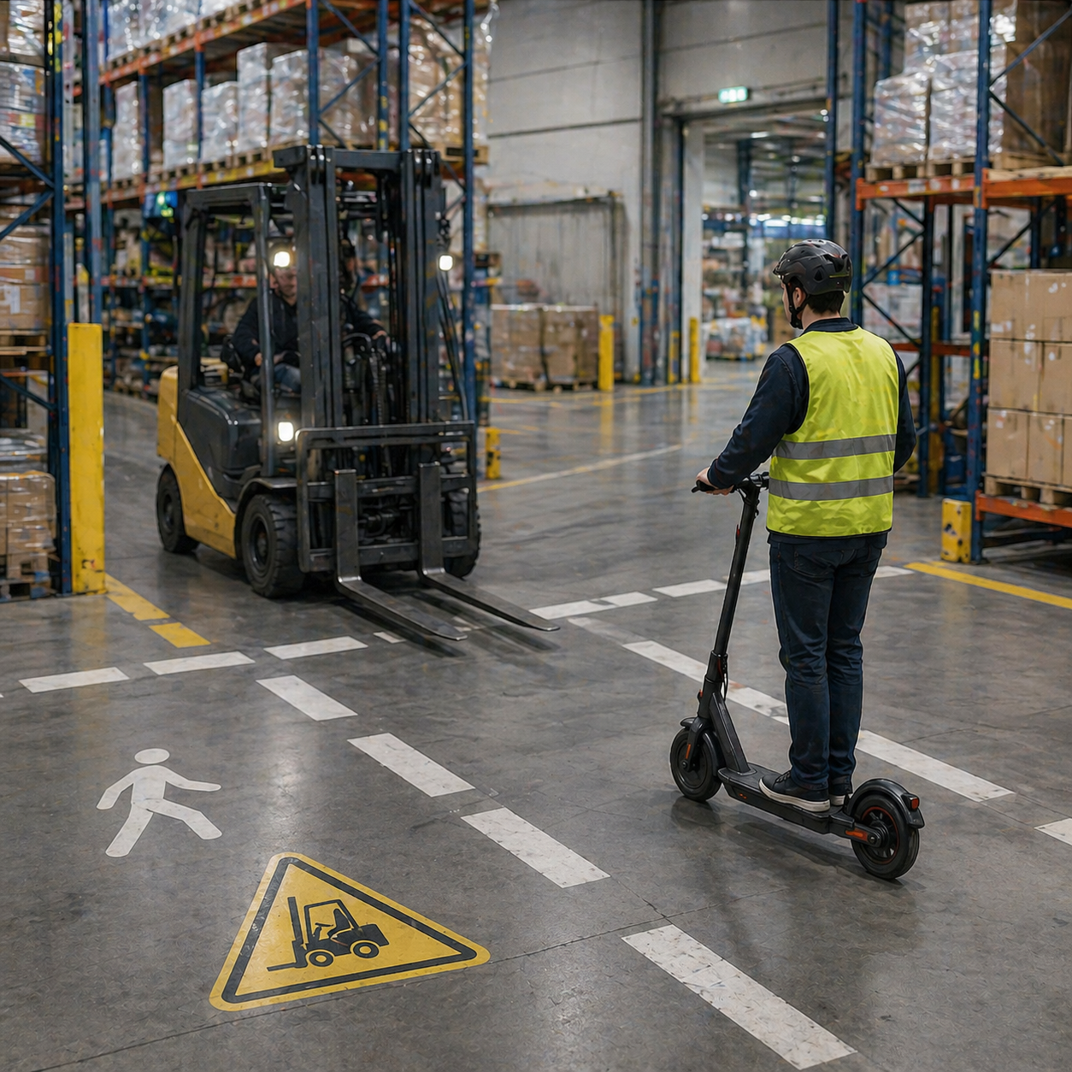
Wo entstehen Probleme?
  Gemeinsame Nutzung von Verkehrswegen
  Unübersichtliche Bereiche (z. B. Regale, Ecken, Maschinen)
  Fehlende oder missachtete Regeln
  Gewohnheit ersetzt Aufmerksamkeit
  Risiken entstehen im Zusammenspiel aller Faktoren

Slide 6
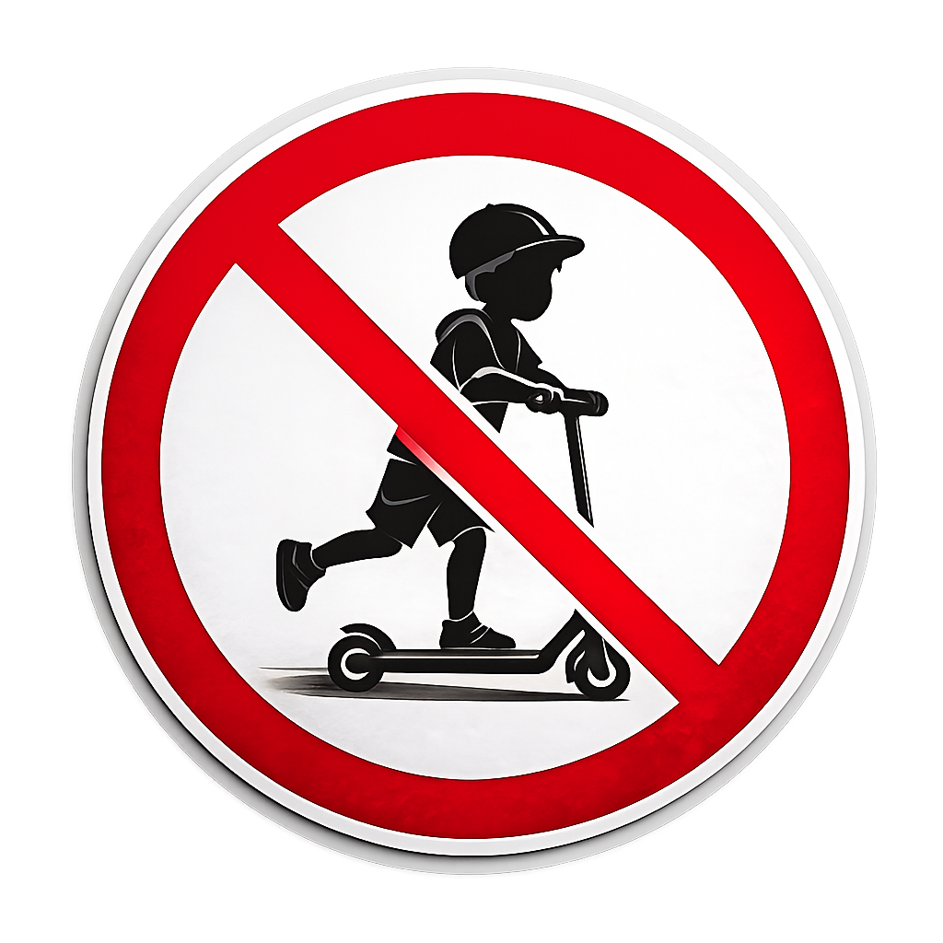
Typische Fehleinschätzungen
  Ist doch nur ein E-Scooter
  Ich fahre nur kurz
  Ich werde schon gesehen
  Das System reagiert rechtzeitig
Neue Verkehrsmittel werden oft unterschätzt!

Slide 7
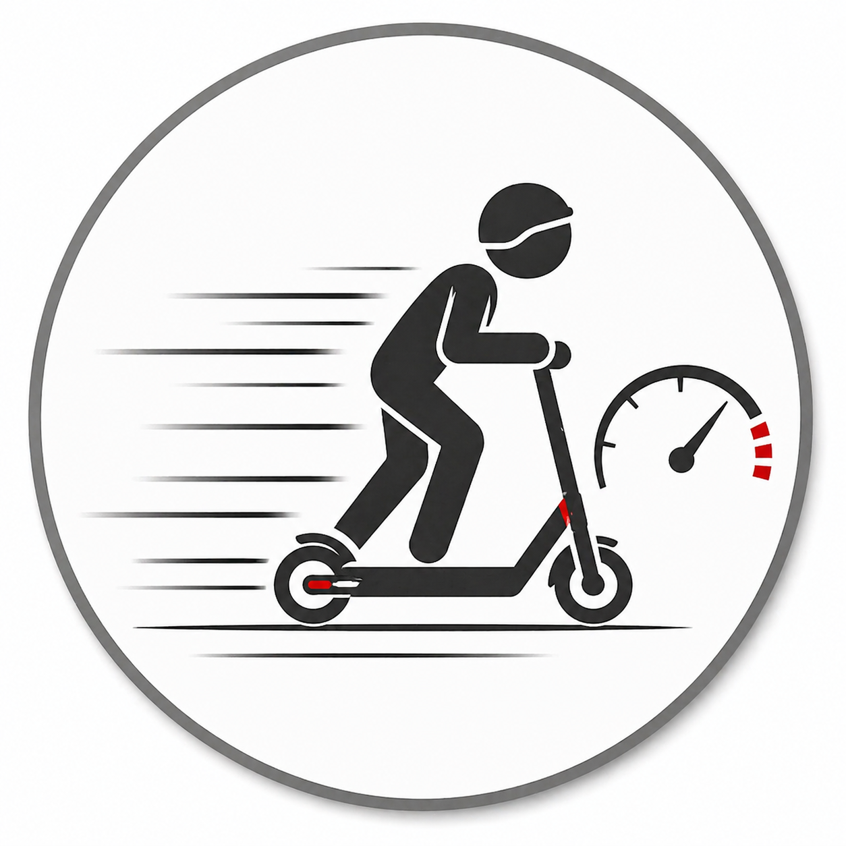
Geschwindigkeit und Reaktionszeit
  E-Bikes und E-Scooter beschleunigen schneller als erwartet
  Höhere Geschwindigkeit verkürzt die Reaktionszeit
  Bremswege werden häufig unterschätzt
  Situationen ändern sich schneller als wahrgenommen

Slide 8
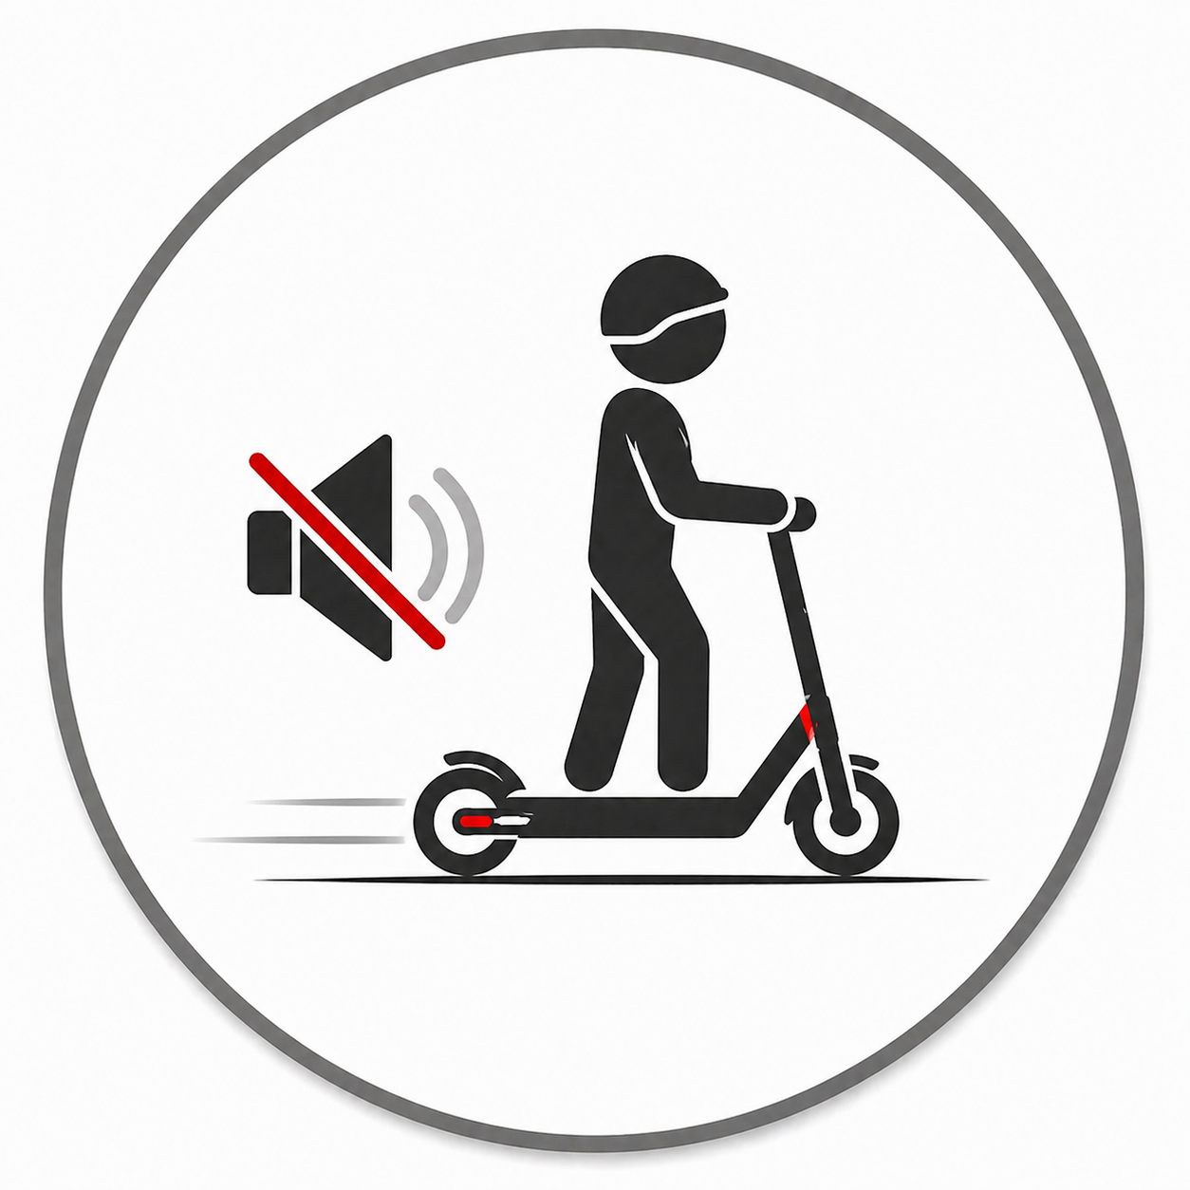
Wahrnehmung und Lautlosigkeit
  Viele neue Fahrzeuge sind kaum hörbar
  Annäherung wird oft zu spät erkannt
  Aufmerksamkeit liegt häufig nicht auf dem Verkehr
  Gefahren werden später wahrgenommen

Slide 9
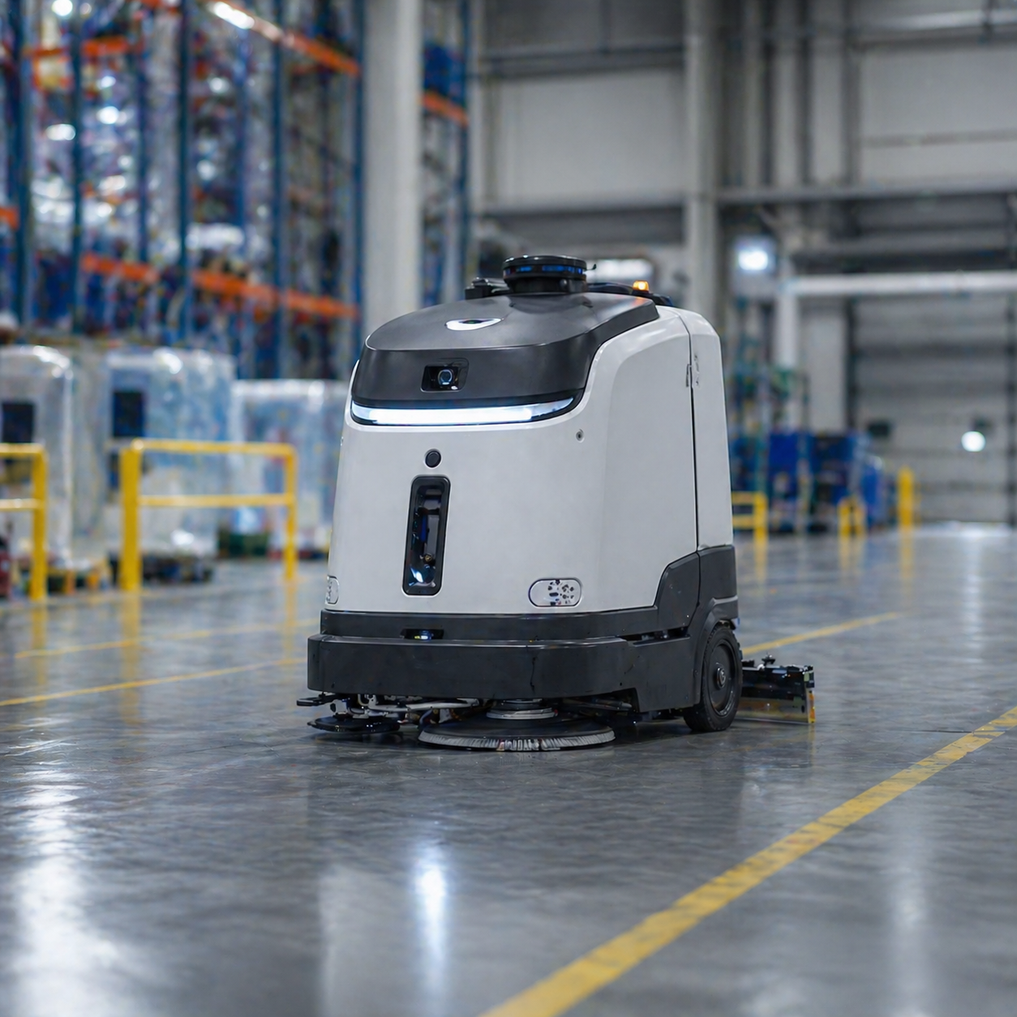
Autonome Systeme im Betrieb
  Autonome Systeme arbeiten nach festen Programmen
  Sie reagieren nur auf erkannte Situationen
  Sie erkennen nicht jede Gefahr zuverlässig
  Sie können unerwartet stoppen oder blockieren
  Technik ersetzt keine Aufmerksamkeit!

Slide 10
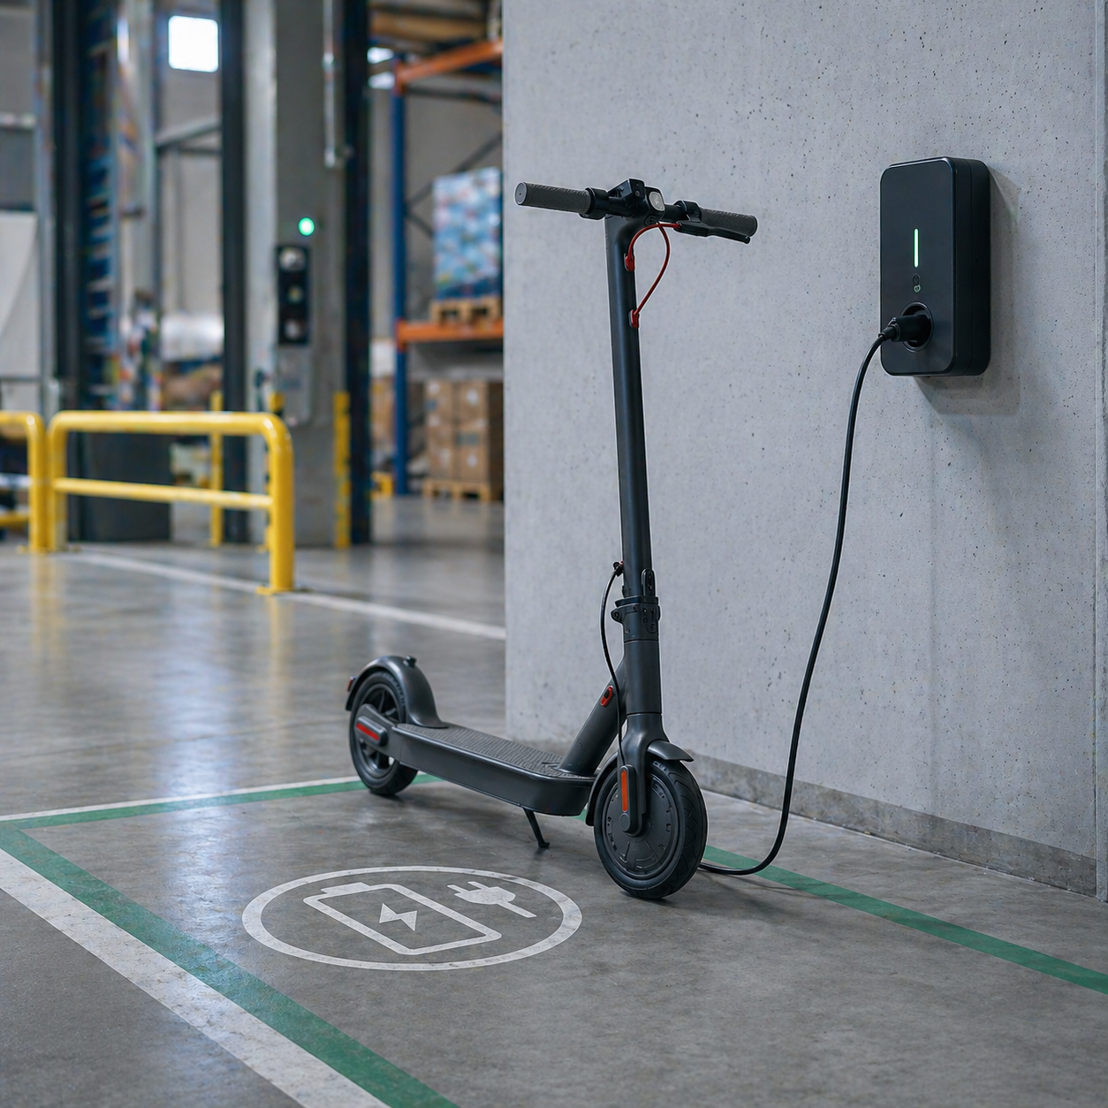
Laden von E-Bikes und E-Scootern
  Laden an ungeeigneten Orten
  Beschädigte Ladegeräte oder Akkumulatoren
  Zusätzliche Brandlasten
  Blockierte Flucht- und Verkehrswege
  Laden nur an geeigneten, festgelegten Stellen!

Slide 11
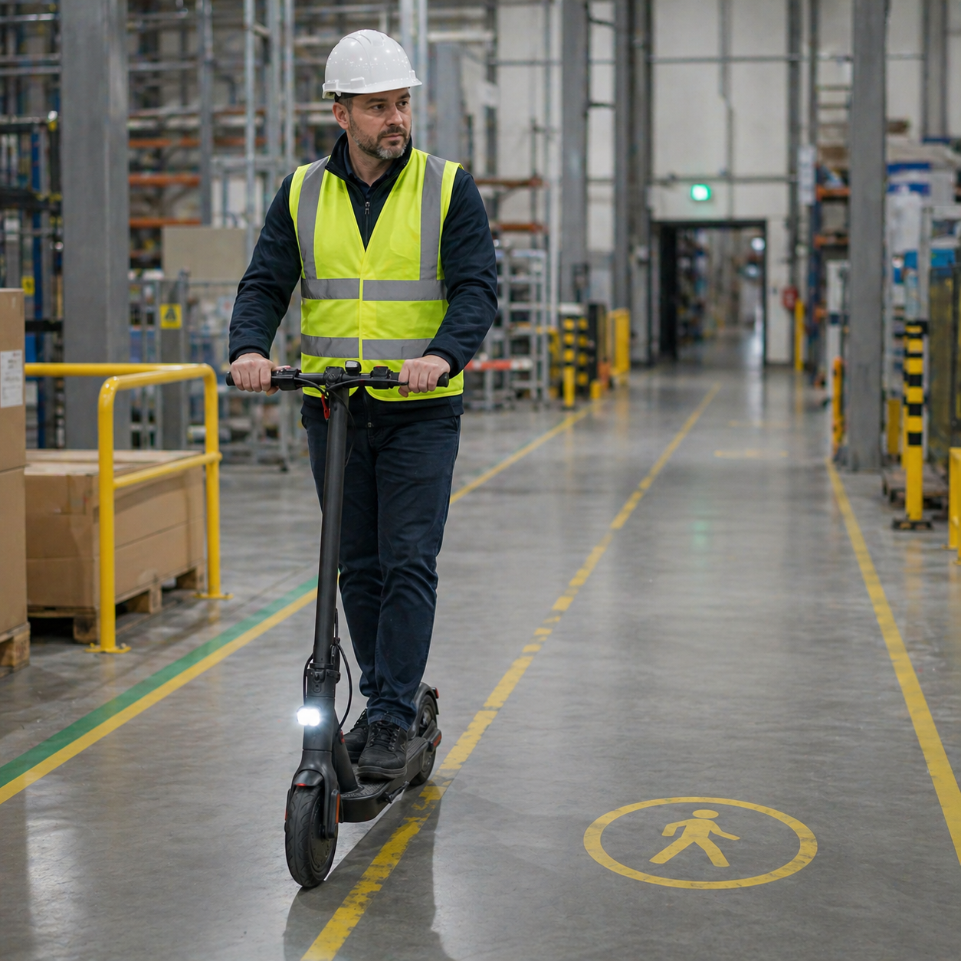
Sicheres Verhalten im Alltag
  Verkehrsregeln konsequent einhalten
  Geschwindigkeit an die Situation anpassen
  Umfeld aktiv beobachten
  Mit Fehlern anderer rechnen
  Sicherheit entsteht durch umsichtiges Verhalten!

Slide 12
vielen dank für ihre Aufmerksamkeit!

